Slide 1




Uniwersytet Łódzki, Wydział Zarządzania
dla Wydziału Matematyki i Informatyki UŁ
Przedsiębiorczość i zarządzanie (14h)
Dr hab. Marek Matejun, Prof. UŁ
Katedra Przedsiębiorczości i Polityki Przemysłowej
www.matejun.pl

Slide 2
Przedsiębiorczość i zarządzanie Program zajęć
Przedsiębiorczość i aktywność gospodarcza człowieka w społeczeństwie
Przedsiębiorstwo w gospodarce rynkowej
Podejmowanie i prowadzenie działalności gospodarczej
Podstawy zarządzania przedsiębiorstwem
Kształtowanie kompetencji przedsiębiorczych i menedżerskich

Slide 3
Przedsiębiorczość i zarządzanie
Literatura podstawowa
Lisowska R., Ropega J., (red.), Przedsiębiorczość i zarzadzanie w małej i średniej firmie. Teoria i praktyka, Wydawnictwo Uniwersytetu Łódzkiego, Łódź 2016.
Cieślik J., Przedsiębiorczość, polityka, rozwój, Wydawnictwo Akademickie Sedno, Warszawa 2014
Piecuch T., Przedsiębiorczość. Podstawy teoretyczne, C.H. Beck, Warszawa 2013
Matejun M. (red.), Zarządzanie małą i średnią firmą w teorii i w ćwiczeniach, Difin, Warszawa 2012.
Zakrzewska-Bielawska A. (red.), Podstawy zarządzania, Wolters Kluwer business, Warszawa 2012.

Slide 4
Przedsiębiorczość i zarządzanie Sprawy organizacyjne
Terminy:
2025-10-13
2025-10-27
2025-11-10
2025-11-24
2025-12-08
2025-12-22
2026-01-19
Zapraszam na www.matejun.pl – sekcja „Dla studentów”
hasło: spoko
Terminy zajęć:
14h, poniedziałki, godz. 8.30 – 10.00, sala D202
terminy (7 spotkań) zgodnie z planem w USOS
Forma zaliczenia przedmiotu:
test wiedzy w formie elektronicznej. Termin: ostatnie zajęcia, 2026-01-19. Obecność obowiązkowa!
możliwe dodatkowe punkty w trakcie zajęć
Sposób prowadzenia zajęć + proszę przynosić ze sobą laptopy!
Dyżury: wtorek, 18.30 – 20.00, Ms Teams, link na www.matejun.pl Kontakt mailowy: marek.matejun@uni.lodz.pl

Slide 5

Pojęcie przedsiębiorczości
Pojęcie wieloznaczne, trudne do zdefiniowania
W ogólnym ujęciu „przedsiębiorczość” kojarzymy z pewnymi cechami:
innowacyjność, poszukiwanie zmian i proaktywne reagowanie na nie,
identyfikowanie i wykorzystywanie okazji do działania,
gotowość do podejmowania ryzyka,
motyw działania polegający na pomnażaniu kapitału,
prowadzenie własnej firmy (działalności gospodarczej).
Potrzeba przedsiębiorczości: w rodzinie, w środowisku lokalnym, w sferze życia zawodowego - we własnej firmie i w pracy najemnej, w gospodarce rynkowej - jako fundament tworzenia wolnego rynku i podnoszenia konkurencyjności

Slide 6

1. „Najlepsza” definicja przedsiębiorczości
4. Przedsiębiorczość jako rodzaj menedżerskiego zachowania
2. Definicje podkreślające ekonomiczne funkcje przedsiębiorczości
3. Definicje podkreślające cechy osobowe osób przedsiębiorczych

Slide 7
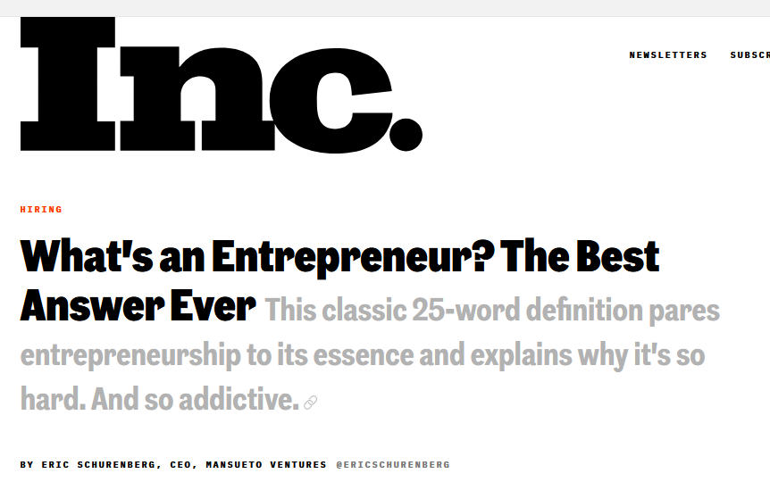
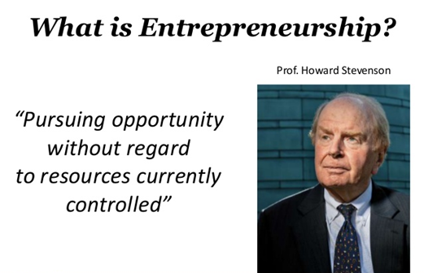
„Najlepsza” definicja przedsiębiorczości
„Przedsiębiorczość to pogoń za okazjami bez ograniczania się aktualnie kontrolowanymi zasobami”
Z bloga Jessici Jackley: http://www.jessicajackley.com/blog/2016/1/8/the-pursuit
Moja ulubiona definicja przedsiębiorczości pochodzi od profesora Harvard Business School, Howarda Stevensona: „Przedsiębiorczość to dążenie do wykorzystania / pogoń za okazjami bez względu na aktualnie posiadane / kontrolowane zasoby”. Innymi słowy, przedsiębiorczość to zdolność do wykorzystywania okazji bez pieniędzy, przyzwolenia, specjalnego statusu lub większości innych środków, które mogłyby ułatwić to wykorzystywanie. Stevenson kładzie nacisk na poszukiwanie / wykorzystywanie okazji bez względu na posiadane / kontrolowane zasoby. Moim zdaniem jego definicja wskazuje na następującą prawdę: sednem przedsiębiorczości nigdy nie jest to, co posiadamy. Chodzi o to, co robimy. Wielcy przedsiębiorcy uosabiają definicję Stevensona: dzień po dniu decydują się iść naprzód w poszukiwaniu okazji, niezależnie od tego, co kontrolują, a czego nie kontrolują. Niezależnie od tego, czego im brakuje, co stracili lub z czym muszą walczyć. Odnoszą sukcesy nie dzięki temu, co posiadają, ale dzięki temu, co są zdeterminowani osiągnąć”.

Slide 8

Definicje podkreślające ekonomiczne funkcje przedsiębiorczości
[Hisrich, Peters]
„proces kreowania czegoś nowego ze względu na wartość, poświęcając konieczny do tego czas i wysiłek, zakładając towarzyszące temu finansowe, psychiczne i społeczne ryzyko i uzyskanie dzięki temu nagrody finansowej, osobistej satysfakcji i niezależności”
[Vesper, Ronstadt]
inicjowanie podjęcia jakiegoś działania,
organizowanie ekonomicznych mechanizmów kierujących zasoby do praktycznego wykorzystania,
akceptowanie niepewności i ryzyka w prowadzonej działalności.

Slide 9
Kryteria podkreślające cechy osobowe osób przedsiębiorczych
Zaangażowanie, determinacja i wytrwałość,
przezwyciężanie przeszkód, trudności,
rekompensowanie wad i ograniczeń
Silna potrzeba osiągnięć,
pragnienie wyróżnienia się, osiągania powodzenia w warunkach konkurencyjnych,
koncentracja na obowiązkach, dążenie do jak najlepszego wykonania zadań,
Inicjatywa i odpowiedzialność,
aktywne poszukiwanie i podejmowanie inicjatyw,
poszukiwanie sytuacji związanych z osobistą odpowiedzialnością za wyniki,
Poszukiwanie sprzężenia zwrotnego,
potrzeba informacji o wynikach swojego działania,
w efekcie usprawnienie działań, element procesu uczenia się.
Wewnętrzne umiejscowienie kontroli,
sukces lub porażka zależny od przedsiębiorcy,
ograniczona rola szczęścia, fatum lub innych sił.
Podejmowanie skalkulowanego ryzyka,
przeciwieństwo „ryzykanctwa”, „hazardu”
unikanie ryzyka niepotrzebnego, podejmowanie przemyślanych decyzji.

Slide 10
Kryteria podkreślające cechy osobowe osób przedsiębiorczych
Tolerancja niepewności,
akceptacja stałych zmian, stresu, braku uporządkowania
umiejętność i chęć działania w takich warunkach
Uczciwość i wiarygodność,
atrybuty człowieka godnego zaufania,
fundamentalne cechy w prowadzeniu biznesu.
Umiejętność przyjmowania porażki
niepowodzenia i porażki jako integralna część zachowań przedsiębiorczych,
porażki bardziej pouczające niż sukcesy.
Kreatywność i innowacyjność
nastawienie na poszukiwanie zmian,
tworzenie nowych pomysłów, wykorzystywanie pomysłów w inny sposób,
Wiara w siebie i optymizm
niezbędne w trudnych momentach,
pozytywne myślenie, koncentrowanie się na sukcesie.
Potrzeba autonomii, niezależności
dążenie do działania poza systemami biurokratycznymi,
samodzielne podejmowanie decyzji.

Slide 11

Przedsiębiorczość
jako rodzaj
menedżerskiego
zachowania
Strategiczna orientacja
formułowanie strategii opartej na wizji,
posiadanie wiedzy na temat „dokąd zmierzam”,
nie ograniczanie się dostępnymi środkami.
Orientacja i angażowanie się w okazje
ważniejsze niż zasoby, struktury,
podejmowanie szybkich działań,
polowanie na okazje,
działanie w rewolucyjnym stylu.
Umiejętność tworzenia zespołu
umiejętność doboru współpracowników,
utrzymywanie wysokiej motywacji wśród współpracowników.
Zatrudnianie specjalistów
wiedza, jak wykorzystać możliwości specjalistów.
Bezpośredni kontakt z otoczeniem
rozwijanie sieci i struktur komunikacji.

Slide 12
Inne definicje przedsiębiorczości
Przedsiębiorczość - to zdolność do przewidywania i skłonność do podejmowania ryzyka (Cantillon, 1755)
Przedsiębiorczość - to decyzja o byciu właścicielem przedsiębiorstwa (Lucas, 1978)
bardzo często „przedsiębiorczość” utożsamia się z prowadzeniem własnej firmy...
Przedsiębiorczość - proces tworzenia czegoś nowego praktycznie z niczego (def. amerykańska)
Osoby przedsiębiorcze często podejmują decyzję o założeniu własnej firmy (podjęciu działalności gospodarczej).
Przedsiębiorczość powinna więc być cechą przedsiębiorcy, a w dalszej konsekwencji przedsiębiorstwa, które prowadzi.

Slide 13
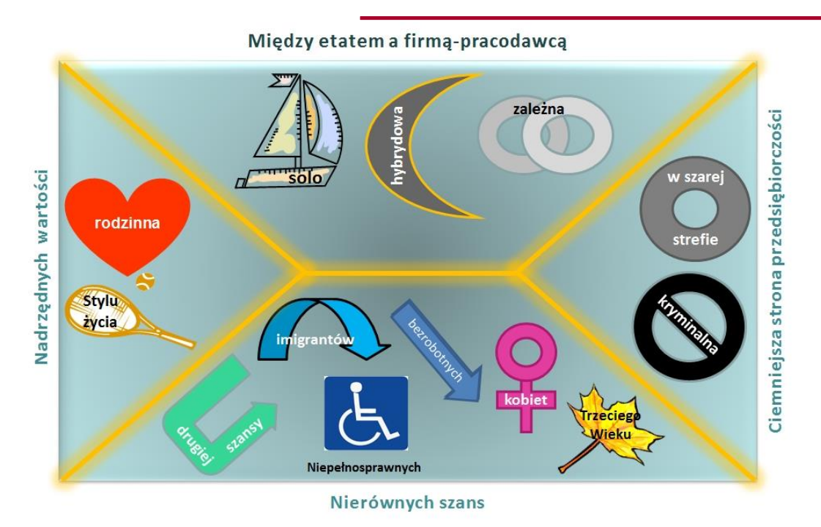
Rodzaje przedsiębiorczości
Źródło: Cieślik J., Przedsiębiorczość, polityka, rozwój, Wydawnictwo Akademickie Sedno, Warszawa 2014, s. 47.
Ponadto, np. ze względu na:
obszar aktywności (e-przedsiębiorczość, przedsiębiorczość międzynarodowa, na obszarach wiejskich, rozwiniętych, zmarginalizowanych).
innowacyjność (przedsiębiorczość technologiczna, imitacyjna, imowacyjna).

Slide 14
Intraprzedsiębiorczość
Intraprzedsiębiorczość - przedsiębiorczość wewnętrzna:
problem: właściciele lub menedżerowie podejmujący decyzje w dużych organizacjach są w znacznym stopniu odizolowani od pracowników, którzy w rzeczywistości dysponują wiedzą i znają odpowiedź na pytanie: „jak dany problem powinien być rozwiązany”?
„wewnątrz organizacji intraprzedsiębiorca przekształca pomysły w przynoszącą korzyści rzeczywistość”
intraprzedsiębiorca - to pracownik, który może działać w ramach organizacji tak samo jak przedsiębiorca na wolnym rynku,
przedsiębiorczość wewnętrzna - oddolna inicjatywa wiążąca się z wynikającym z własnej chęci działaniem jednostki, od narodzenia pomysłu aż po jego wykorzystanie.

Slide 15
Intraprzedsiębiorczość
Tworzenie atmosfery sprzyjającej intraprzedsiębiorczości:
Wsparcie właścicieli i kadry menedżerskiej - wspomaganie innowacyjności poprzez rozpoznawanie liderów przedsiębiorczości, szybkie wprowadzanie nowych idei i finansowanie nowatorskich i eksperymentalnych pomysłów,
Autonomia - takie projektowanie stanowisk pracy, które zapewni poczucie samodzielności przedsiębiorczym pracownikom, przy jednoczesnym zwolnieniu ich z kar za ewentualne niepowodzenia,
Nagradzanie - takie kształtowanie systemu nagród w przedsiębiorstwie, aby prawdziwe osiągnięcia nie zostały przeoczone, a sam system przewidywał sposoby okazywania uznania już w przypadku prób podjęcia nowych wyzwań i trudniejszych zadań,
Dostępność czasu pracy - takie obciążenie pracownika, aby miał jeszcze czas na podejmowanie kreatywnych i nowatorskich inicjatyw,
Kultura organizacyjna - która w swoich ramach organizacyjnych reprezentuje wznoszenie się ponad wąskie trzymanie się codziennych zadań, wspierająca skupianie się na generowaniu nowych rozwiązań dla fundamentalnych problemów.

Slide 16
Kim są „osoby przedsiębiorcze”?
Niewykorzystany potencjał :(
Przedsiębiorczość
Osoba przedsiębiorcza
Przedsiębiorca
Aktywna postawa charakteryzująca się innowacyjnym i twórczym podejściem do rozwiązywania problemów
Osoba posiadająca określone cechy oraz postawy i umiejętności. Osoby takie są filarem gospodarki rynkowej.
Ujęcie ekonomiczne: Osoba prowadząca własną firmę na zasadach rynkowych.
Ujęcie prawne: podmiot gospodarki rynkowej prowadzący działalność gospodarczą.
Intraprzedsiębiorca
Cechy - charakterystyki osobowości człowieka (kto jaki jest?)
Postawy i umiejętności - sposoby postępowania wynikające z posiadania powyższych cech (kto jak postępuje?)
Aktywny, innowacyjny pracownik wewnątrz organizacji który generuje i realizuje korzystne inicjatywy

